Slide 1

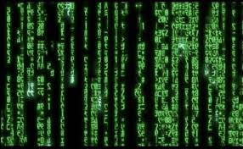
Tema 3- Control de flujo
1- Condicionales : if, else, elif
2- Iteraciones: while, for

Slide 2
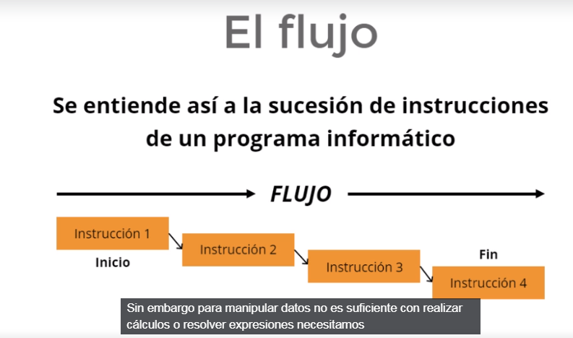
https://www.udemy.com/python-3-al-completo-desde-cero/learn/v4/t/lecture/5369702?start=15

Slide 3
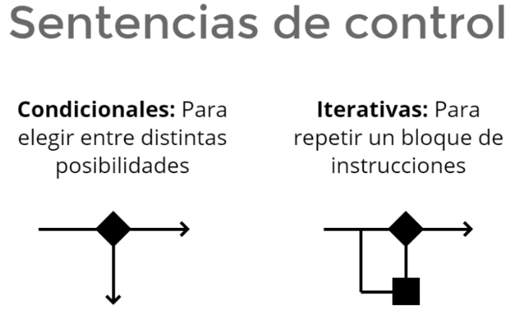

Slide 4
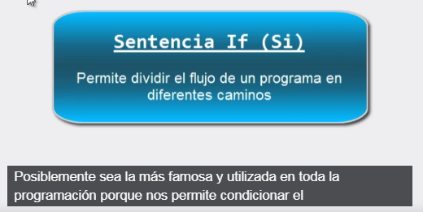

Sentencias condicionales

Slide 5


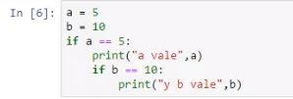
Averigua el resultado
Averigua el resultado

Slide 6

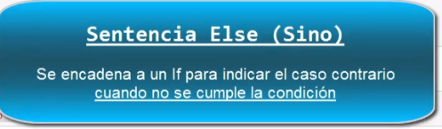
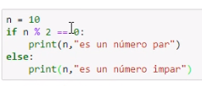
Averigua el resultado
Averigua el resultado

Slide 7
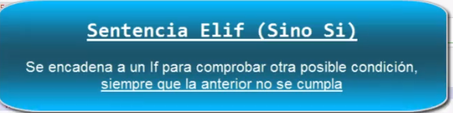
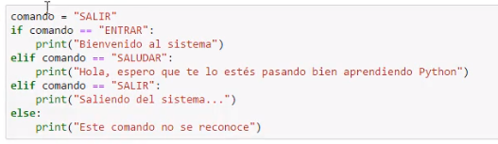

Slide 8
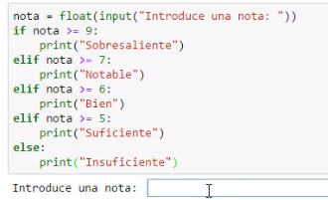
Introduce este programa y comprueba que funciona.
Has las siguientes modificaciones: Si la nota es 10 mostrar Matrícula de Honor
Si la nota es mayor que 4.8 y menor que 9 mostrar Apto
Si la nota es menor que 4.8 mostrar No Apto.

Slide 9
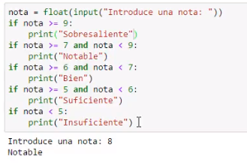

Slide 10
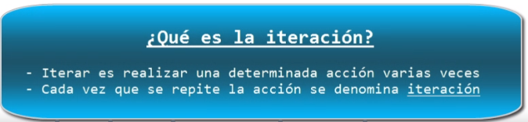
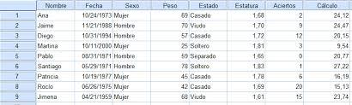
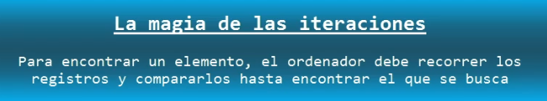
Bucles o sentencias iterativas

Slide 11

While = mientras

Slide 12
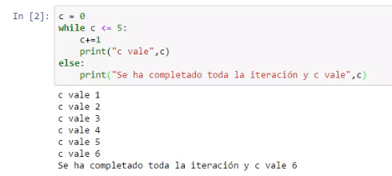

Slide 13
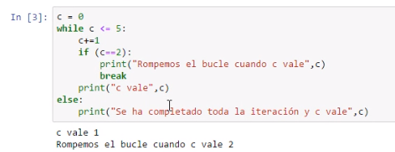
Break = rompe

Slide 14
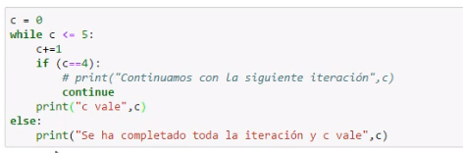
Continue : continúa
Cuidado con los bucles infinitos

Slide 15
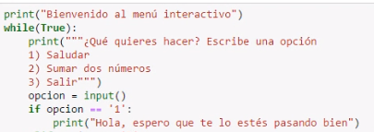


Ejemplo de un menú

Slide 16
Práctica de while

Slide 17
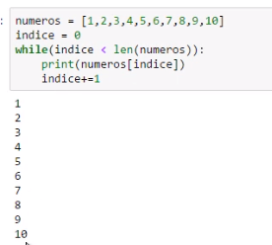

For = Para
El For de Python está pensado para colecciones
Simplifica mucho el recorrido de listas

Slide 18
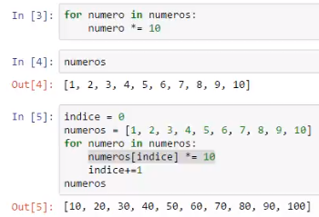

Slide 19

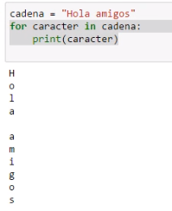
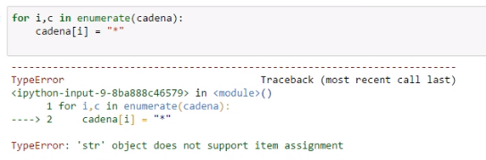

Slide 20
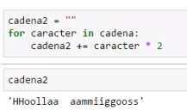

Slide 21
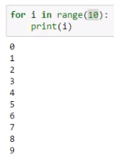
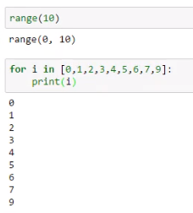
Un for sin colección

Slide 22
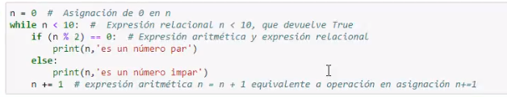
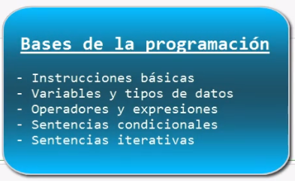
Revisando el código
Y todo lo aprendido

Slide 23
Ejercicios del Tema 03

Slide 24
Prueba test
https://www.udemy.com/python-3-al-completo-desde-cero/learn/v4/t/quiz/265713

Slide 25
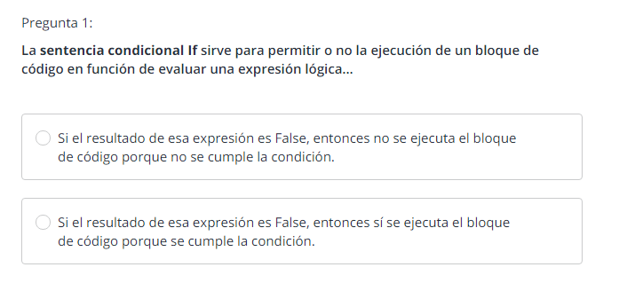

Slide 26
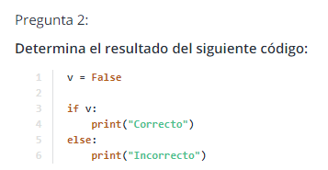
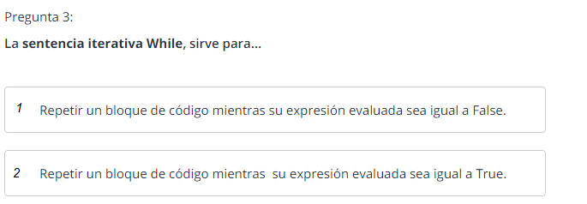

Slide 27
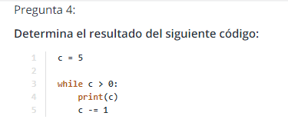
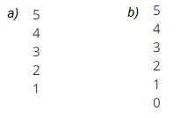

Slide 28
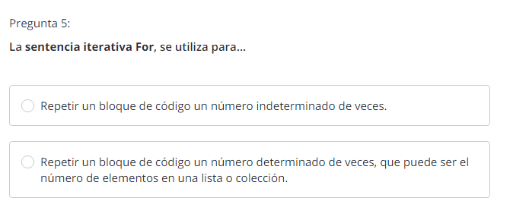

Slide 29
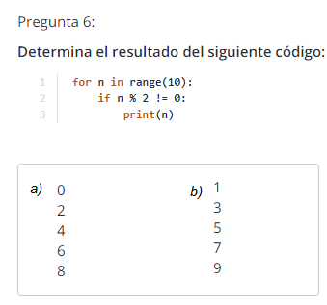

Slide 30
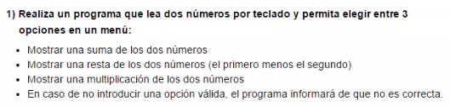


Ejercicios

